Slide 1
KÉPZELT LOVAK

Slide 2
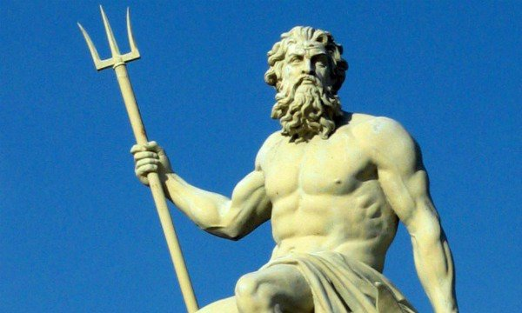
Poszeidón, a tenger istene

Slide 3
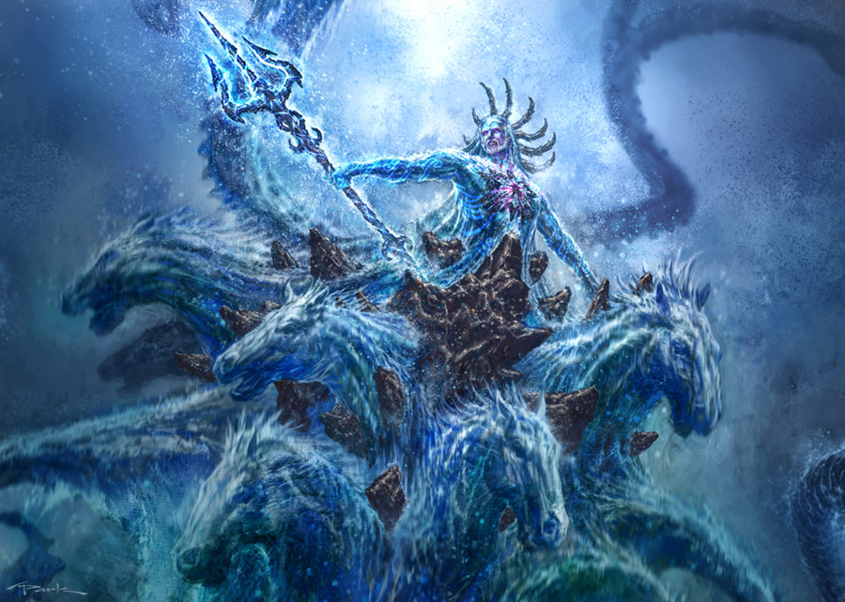
POSZEIDÓN KOCSIJA
TENGERI LOVAK HÚZZÁK
ELÖL LÓTESTÜK VAN LÓLÁBAKKAL
HÁTUL HAL- VAGY KÍGYÓTESTÜK
SÁRKÁNYFAROKKAL

Slide 4
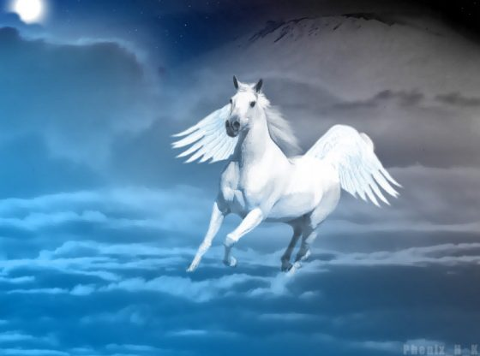
PEGAZUS, POSZEIDÓN GYERMEKE
MADÁRSZÁRNYÚ LÓ
ANYJA MEDÚSZA, A KÍGYÓHAJÚ
BOSZORKÁNY
PATÁJA NYOMÁN FORRÁS FAKADT,
AMI AZ IHLETET ADTA A KÖLTŐKNEK

Slide 5
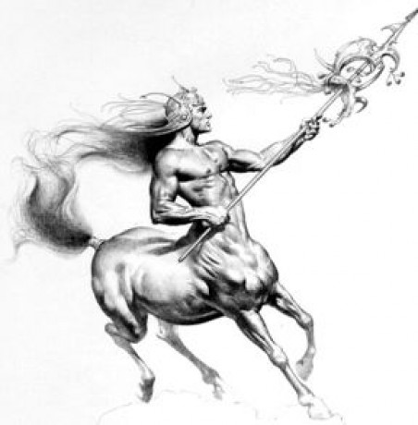
KENTAUROK
HARCIAS, FÉKEZHETETLEN LOVAK, AMELYEK
FÉRFITESTBEN FOLYTATÓDNAK

Slide 6
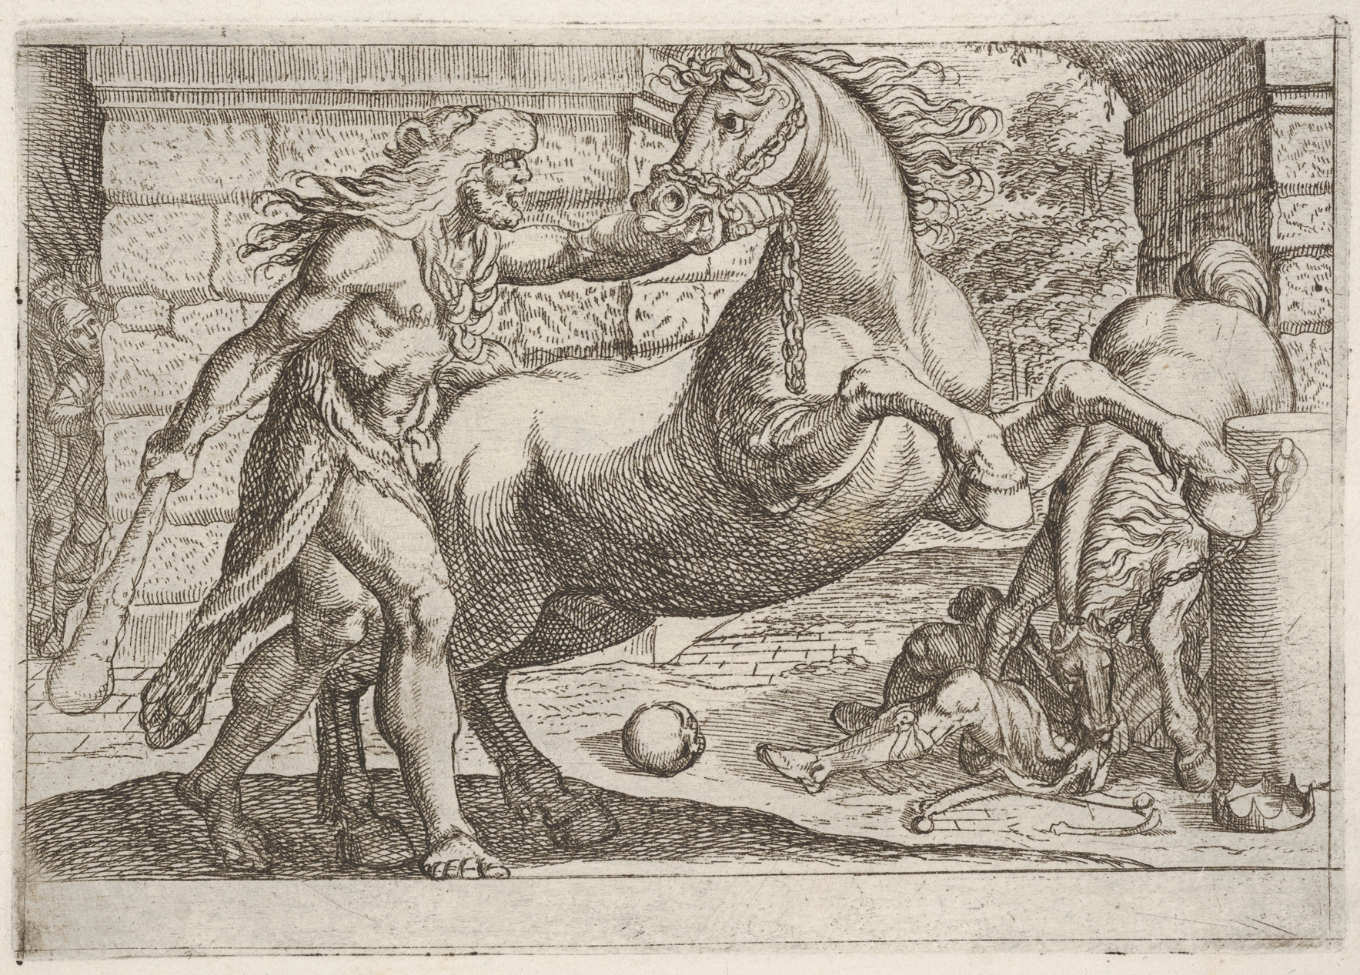
DIOMÉDÉSZ, A TRÓJAI HŐS
LOVAI KÜLÖNÖS EREJÜKET ONNAN
KAPTÁK, HOGY A LEGYŐZŐTTEK
HÚSÁVAL ETETTE AZOKAT.

Slide 7
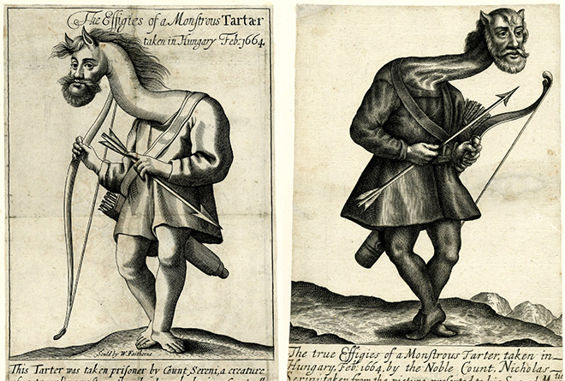
ZRÍNYI MIKLÓS FOGLYA, A KUTYAFEJŰ TATÁR

